Slide 1


Small And Pure
And Fresh Flowers PPT
“无微不至”的借阅
伴侣
制作人：Epor.青年

Slide 2
目录
CONTENTS
01
团队介绍
P03
02
功能说明
P10
03
特色创新
P19
04
部署访问
P20
05
概括总结
P24

Slide 3
ABOUT OUR BUSINESS
01
团队介绍

Slide 4
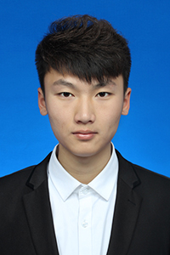

项目负责人及后台
姓名：李德帅
李德帅
学号：2015214269
邮箱：2650614044@qq.com
学校：东北林业大学
手机号：18804627019
技能特长：熟悉数据库设计的原理，对php语言有着一定学习了解，逻辑思路清晰
分工：数据的设计与实现以及后台

Slide 5
文档编写和测试
姓名：刘霖
刘霖
学号：2015214273
邮箱：759961068@qq.com
学校：东北林业大学
手机号：15663672837
技能特长：对QT，java，CI，TP都有着很好的了解，全局意识强，知识涉及面广。
分工：技术验证，后台，文档编写和测试

Slide 6

前端技术支持
姓名：胡家麟
胡家麟
学号：2015214288
邮箱：1798410252@qq.com
学校：东北林业大学
手机号：18846939985
技能特长：熟悉网页前端开发的有关知识，有相对丰富前端开发经验，能熟练使用css，html，jQuery,JS等言语。
分工：全部页面设计以及后端部分实现

Slide 7

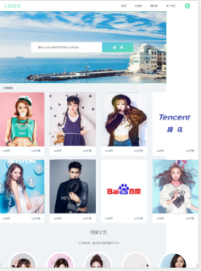

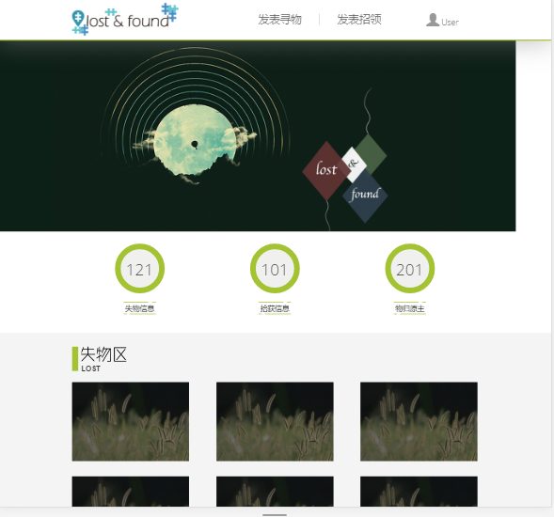
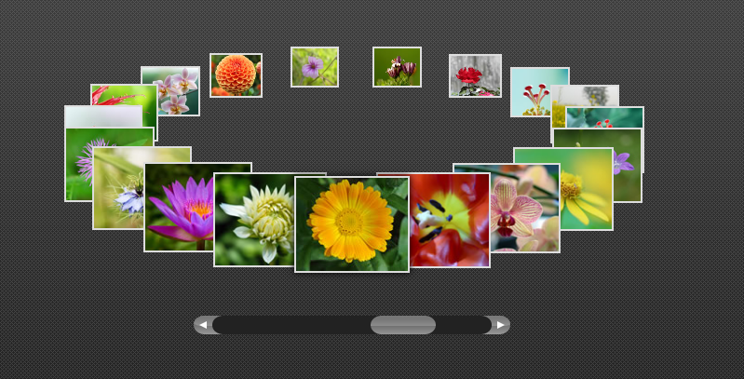
静态页面开发经验

Slide 8
团队履历
后台，数据库，文档等全部结束
软件杯进入第一阶段开发
2017.4.20
2017.6.28
2017.4.5
2017.5.2
项目组成立
前端设计方面完成

Slide 9
团队总体实力
前端
熟悉html，css3,JS,jQuery,bootstrap,
后台
熟悉Java，php及CI，Thinkphp框架，及数据库的应用
前后端实力可技术支持双端web及微信小程序

Slide 10
ABOUT OUR BUSINESS
02
功能说明

Slide 11
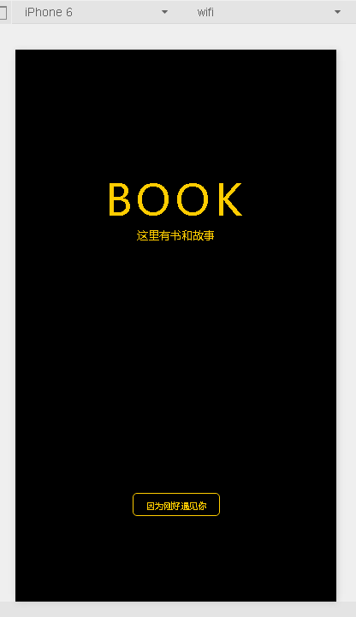
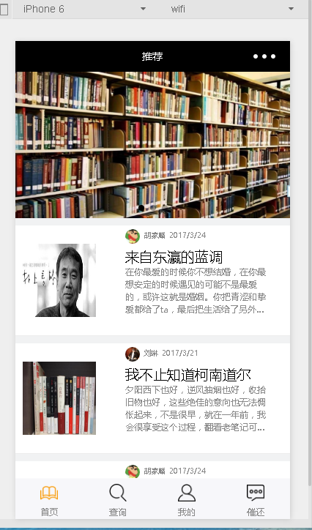
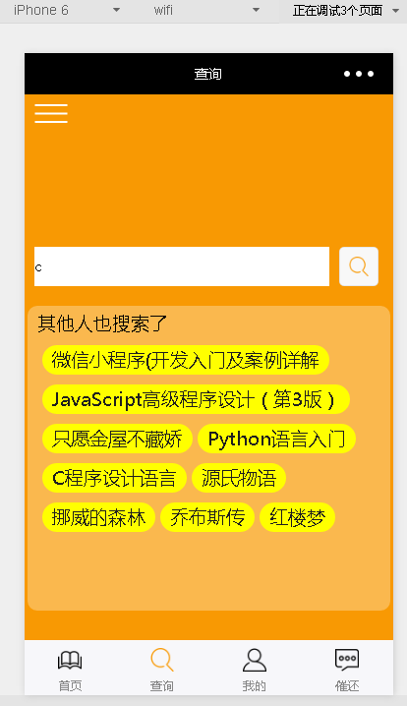
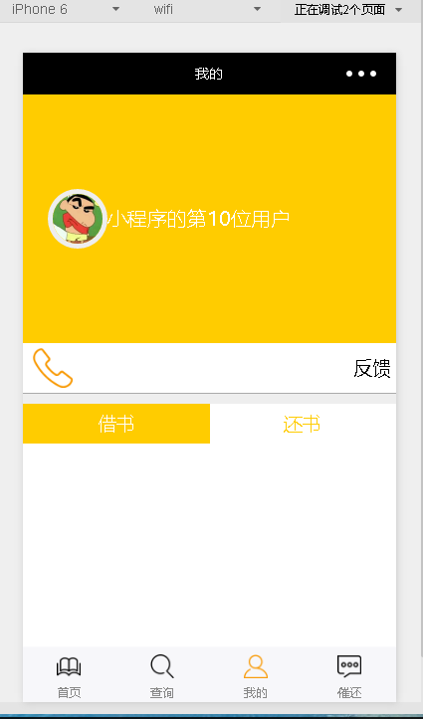
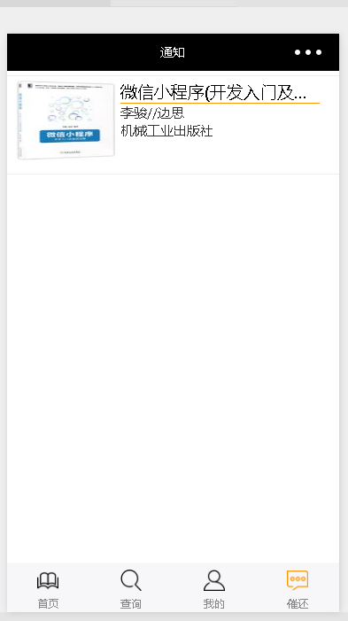
界面展示
欢迎界面
推荐界面
搜索界面
个人界面
通知界面

Slide 12
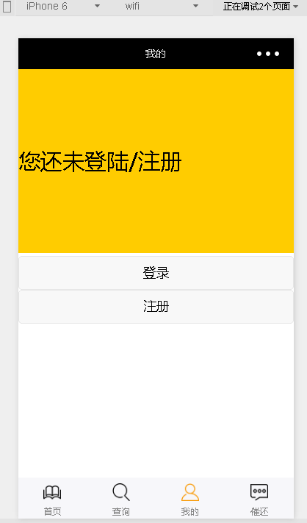
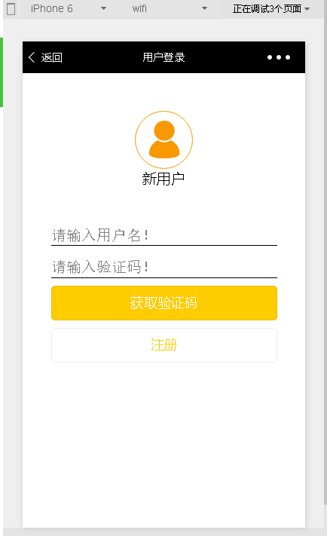
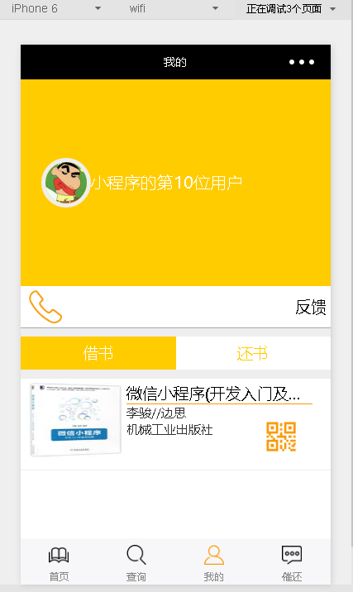
登录效果展示
点击“我的”进入登录注册页面
点击“登录”按钮进行登陆

Slide 13
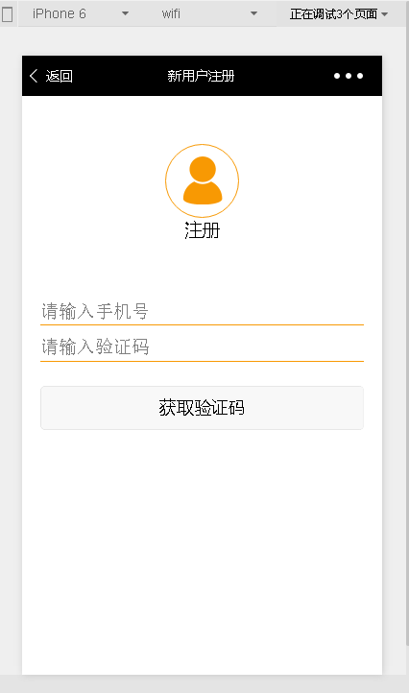
注册效果展示
点击“注册”进入注册页面
输入手机号，点击获取短信验证码，进行注册

Slide 14
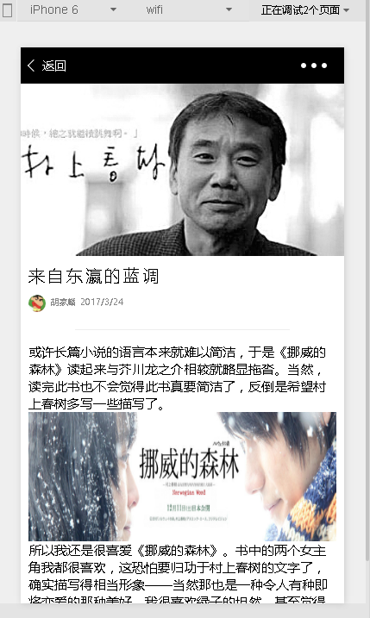
图书推荐效果展示
点击段落或者图片都可进入详情界面
开始默认进入这一页面，在其他页，点击首页，也可回到这一页面。
展示书的详细信息

Slide 15
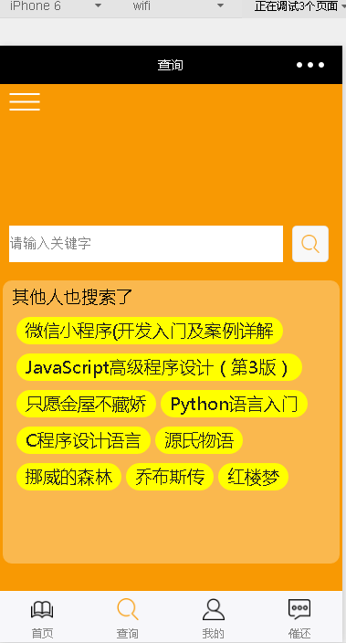
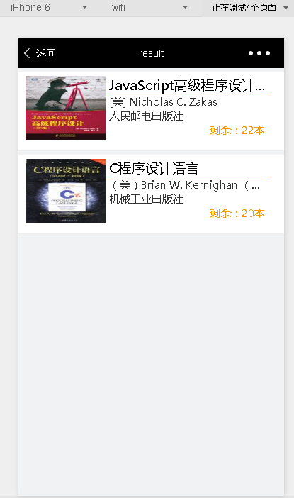
图书关键字搜索效果展示
点击放大镜
可以点击下方的搜索按钮进入图书搜索页面
可以在搜索框内输入关键字进行图书查找；
也可以通过点击搜索框下方的其他人搜索内容进入图书详情页
点击图书可以进入书籍详细信息界面

Slide 16
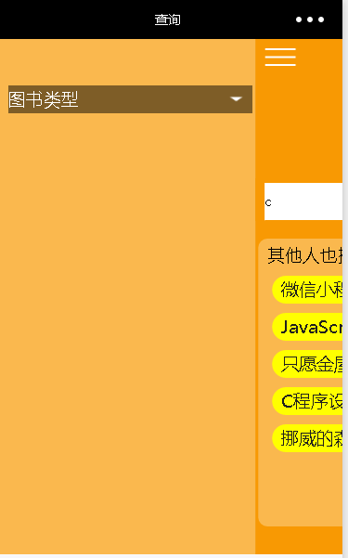
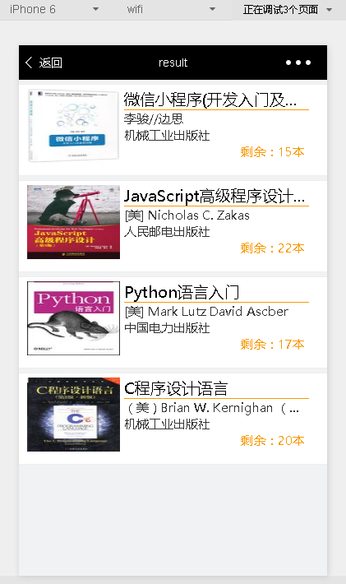
图书类别搜索展示
点击右上角图标
下拉框选择类别，点击即可进入图书页

Slide 17
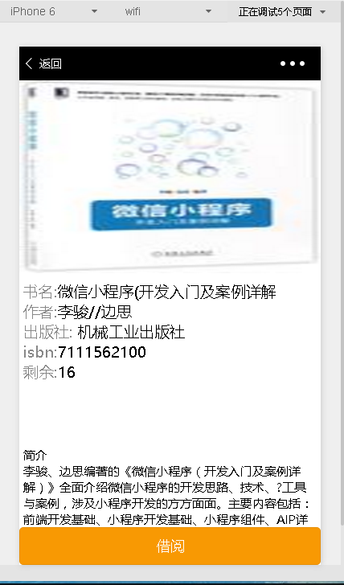
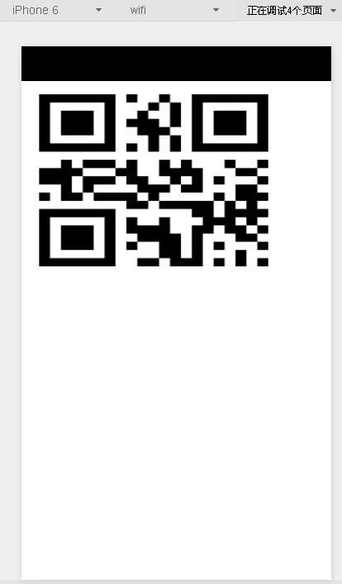
借书效果展示
点击书便可进入借书界面
点击借阅，便讲书加入了借书目录中，不允许一次重复借阅一本书
点击二维码，便可出现生成的二维码，以便出馆时扫码

Slide 18
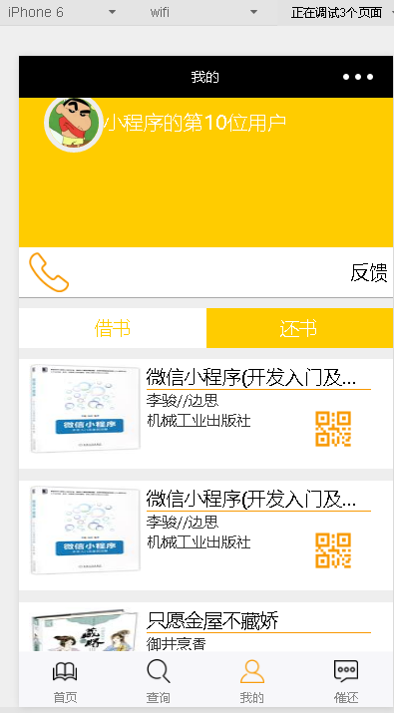
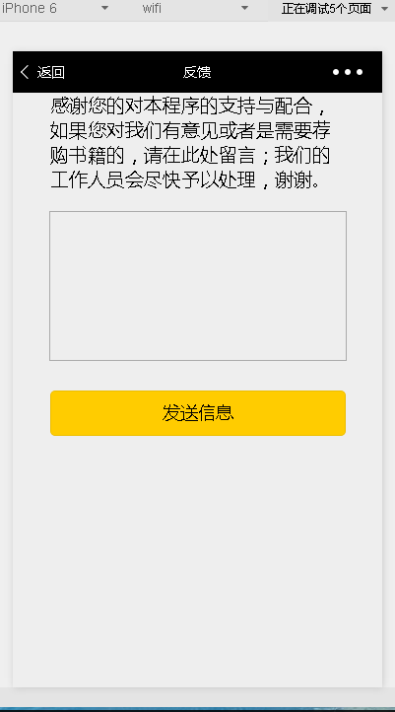
个人界面效果展示
点击“我的”便可进入个人图书管理界面，默认展示借书信息
点击“还书”便可查看已借的图书目录
点击反馈便可进入反馈界面

Slide 19
通知还书效果展示
点击催还便可查看自己应该归还的图书

Slide 20
ABOUT OUR BUSINESS
03
特色创新

Slide 21
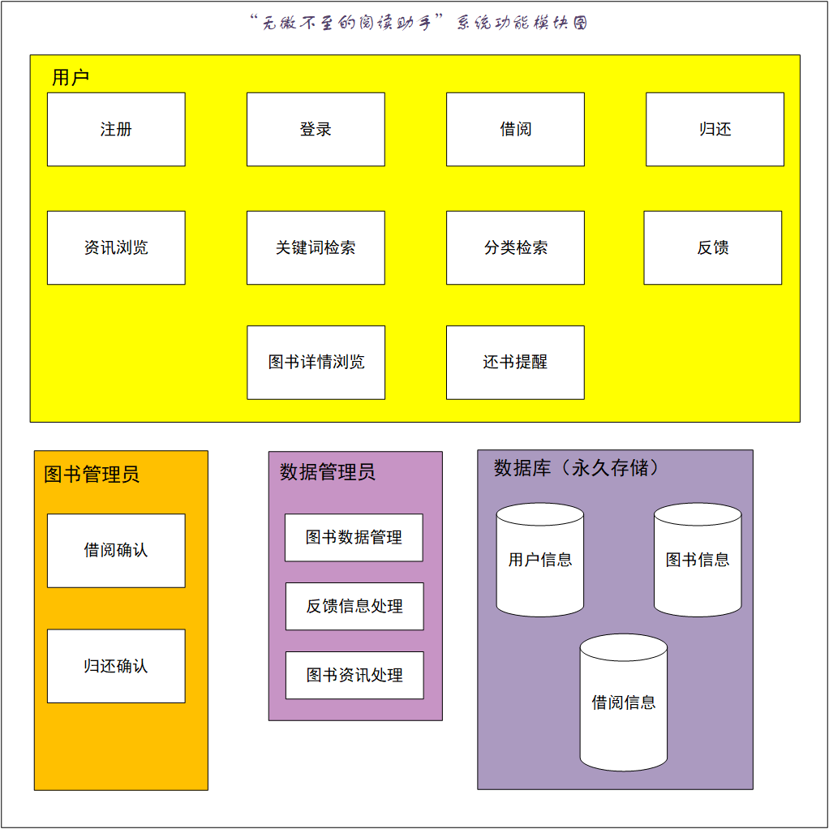
功能设计
“无微不至的阅读助手”是具有以下功能的项目：
（1）用户层面
关键词检索，分类检索；注册，登录，借阅，归还；资讯推送，分享。
（2）图书管理员层面
借阅确认，归还确认
（3）数据管理员层面
图书资讯管理，图书信息管理。

Slide 22
开发理念及分析
一方面，微信小程序作为某类轻应用，其具有轻便，用户黏性低等特点；因此在我们看来，微信小程序更加适合做一个功能单一，维护简单的功能性应用；另一方面，图书馆管理这一功能直接又使得该项目有信息集成的性质，那么如何保证以一种尽可能控制成本的方法将一系列图书信息和资讯在没有足够稳定的线下，线上平台的支撑的情况下完成以上需求，成了个严重的问题。同时，如何增加用户的黏性也成为了我们接下来开发中需要考虑的东西。
作为大二的学生，我们没有足够的时间精力进行完整的开发周期规划。因此，我们采取了一种类似于“xp极限编程”的开发模式：先讨论明确出核心业务，之后再以此为基础开发出尽可能满足需求的项目原型，之后若时间充裕再针对原型系统进行迭代修正和优化，直到最终版本完成。

Slide 23
技术标准
前端：
Html，Wxml，Wxss，JavaScript
后端：
PHP(出于多方面因素考虑使用了支持MVC的weiPHP 3.0和CodeIgniter 3.1开发框架)
数据库及服务器：
Mysql 5.7 + Apache 2 + Ubuntu 16.04 Server LTS

Slide 24
ABOUT OUR BUSINESS
04
部署访问

Slide 25
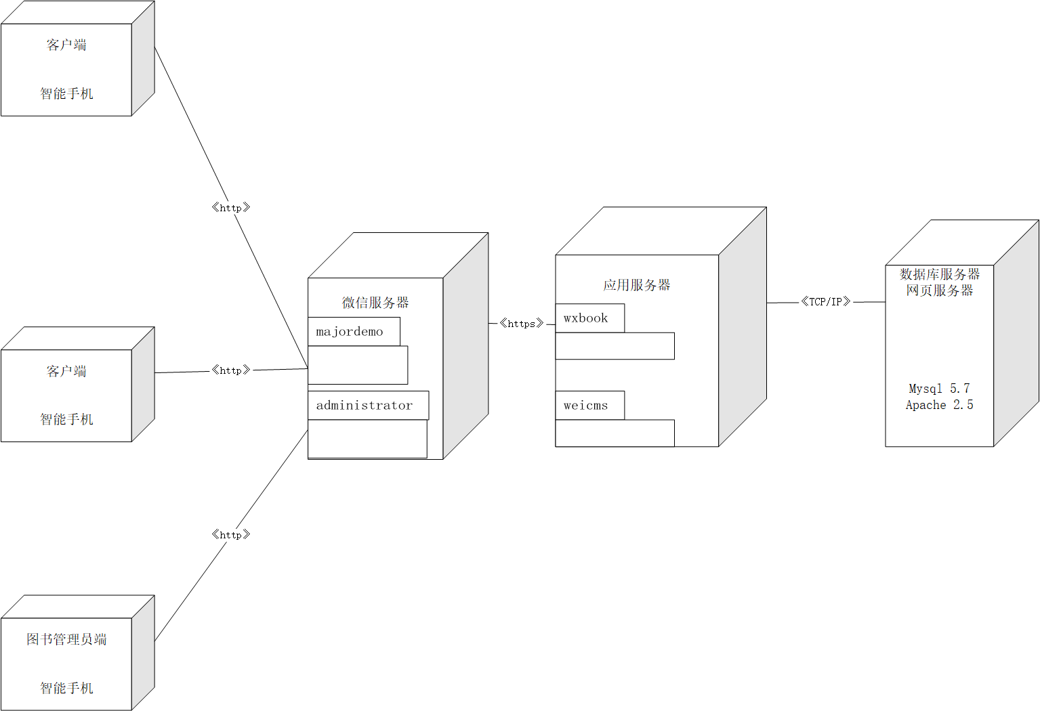
部署方式
微信服务器：腾讯提供
应用服务器：阿里云单核Ubuntu 16.04 Server LTS
网页服务器：apache2
数据库服务器：阿里云RDS （Mysql 5.7）
由于服务器的备案审核还未通过（截止至上传前，该产品尚未上线部署，所有调试还得依赖微信开发者工具提供的模拟环境，请诸位老师谅解）

Slide 26
访问方式

Slide 27
ABOUT OUR BUSINESS
05
总结概括

Slide 28
流程规划
规划四
D
数据库设计，测试，部署站点
规划二
B
确认基本功能以及扩展功能
C
规划三
进行页面效果设计，代码实现
A
规划一
初步分析功能需求，进行技术验证
延时符

Slide 29






项目总结
一。
二。
基本实现了项目所要求的功能
在老师指导下对页面设计，进行了优化，使其变得更加简洁易用
三。
四。
在学习中开拓了我们的视野，学习了许多新知识
调用多个ApI降低了开发成本，提高了稳定性
突出创新

Slide 30
THANKS
谢谢欣赏

